Slide 2
راهنمای گام به گام انتخاب رشته
دانشگاه
تهیه و تنطیم: رزاق خواجه زاده- مشاور تحصیلی (مرداد1396)
www.eqiq.ir

Slide 3
انتخاب رشته؛ آسان یا سخت؟!
سخت:
رشته های مختلف
دانشگاه های مختلف
دوره های مختلف
آسان:
150 انتخاب داریم به ترتیب علاقه انتخاب می کنیم!
برای بعضی آسان و برای بعضی سخت!

Slide 4
سه اصل اساسی در انتخاب رشته

Slide 5
- اصل اول :
مسولیت انتخاب رشته بر عهده شخص شماست!
انتخاب خود را به هیچ کس مسپارید؛ اما مشورت کنید!
زیراهیچ کس غیر از خود شما نباید آینده شما را رقم بزند.

Slide 6
- اصل دوم :
انتخاب رشته باید بر اساس شناخت باشد :
شناخت نسبت به خود
شناخت نسبت به رشته ها
شناخت نسبت به دانشگاهها
شناخت نسبت به دوره های دانشگاهی

Slide 7
انتخاب رشته بدون شناخت ممنوع

Slide 8
انتخاب رشته
رشته شناسی
خودشناسی
موفقیت شغلی – رضایت شغلی
ماهیت
علاقه
توانایی لازم
استعداد
رشته
توانایی فارع التحصیلان
سوابق تحصیلی
بازار کار
ارزش ها
استقلال
تیپ

Slide 9
- اصل سوم:
هدف شما از انتخاب رشته نباید صرفا قبولی در دانشگاه باشد.
بلکه باید بر اساس ملاک های درست (اصل دوم) انتخاب رشته کنید.
در غیر اینصورت بعدا با مشکلات مختلفی روبرو خواهید شد.

Slide 10
پذیرش دانشجو
متمرکز
نیمه متمرکز
متمرکز خاص
✓ داوطلبان متقاضي رشته هاي تحصيلي داراي شرايط خاص دانشگاه هاي: اصفهان (دكتري پيوسته بيوتكنولوژي)، شاهد، شهيد مطهري، علوم پزشكي بقيه اله(عج)، ... و همچنين دانشگاه فرهنگيان و تربيت دبير شهيد رجايي می توانند كدرشته محل و يا كدرشته محل هاي مورد علاقه خود را در هر اولويتي كه تمايل دارند (از اولويت 1 تا 150 ) در فرم انتخاب رشته اينترنتي درج نمايند. اسامي معرفي شدگان چند برابر ظرفيت رشته هاي داراي شرايط خاص اواخر مرداد ماه از طريق پايگاه اطلاع رساني سازمان سنجش آموزش كشور به نشاني: اعلام خواهد شد. www.sanjesh.org

Slide 11
دوره های
پذیرش دانشجو
فرهنگیان
نوبت دوم
شبانه
پردیس خودگردان
روزانه
پیام نور
غیر انتفاعی
مجازی
ظرفیت مازاد
نیمه حضوری
انتقال!!!

Slide 12
نکات مهم در انتخاب رشته :
1- مجاز بودن به انتخاب رشته
اول اینکه بر اساس کارنامه، داوطلب مجاز به انتخاب رشته شده باشید و ضمنا دوره هایی که مجاز به انتخاب رشته شده را بدانید.
دوم در کدام گروههای آزمایشی می توانید انتخاب رشته کنید؟ نهایتا در یک فرم انتخاب رشته می کنید.

Slide 13
نکات مهم در انتخاب رشته :
2- مبنای پذیرش داوطلب در یک رشته - دانشگاه
نمره کل و رتبه در زیرگروه
سهمیه (منطقه1-2-3- ایثارگر یا ...)
و بومی بودن (در صورت گزینش بومی رشته)

Slide 14
نمونه کارنامه سال 1395
پذيرش رشته هاي صرفا براساس سوابق تحصيلي |  | پذيرش رشته هاي با آزمون(پذيرش بر اساس آزمون و سوابق تحصيلي) |  |  |  | گروه آزمايشي | شماره داوطلبي
تمامي دوره ها | ويژه فرهنگيان | رشته هاي پيام نور و غيرانتفاعي | دانشگاه فرهنگيان (مراکز تربيت معلم سابق ) و دانشگاه شهيد رجايي | مجازي و پرديس خودگردان و مازاد | دوره هاي روزانه و نوبت دوم
مجاز | غيرمجاز | مجاز** | مجاز*** | مجاز | مجاز | علوم رياضي و فني | 1111111
مجاز | غيرمجاز | مجاز** | غيرمجاز | مجاز | مجاز | هنر | 1111111
مجاز | غيرمجاز | مجاز** | مجاز*** | مجاز | مجاز | زبانهاي خارجي | 1111111
پنج | چهار | سه | دو | يک | رتبه و نمره کل /زيرگروه | رديف
--- | --- | 25% | 25% | 25% | ميزان تاثير سوابق تحصيلي | 1
--- | --- | 8483 | 9179 | 9559 | رتبه در سهميه بين 69884 نفر | 2
--- | --- | 22678 | 24403 | 25391 | رتبه کشوري (بدون سهميه) بين167868 نفر | 3
--- | --- | 6942 | 6861 | 6815 | نمره کل نهايي | 4
رتبه کشوري (بدون اعمال سهميه) | آخرين رتبه مجاز در سهميه ( دوره هاي روزانه ونوبت دوم ) | رتبه کل در سهميه | ماکزيمم نمره کل زير گروه ها
23941 | 56299 | 8975 | 6942

Slide 15
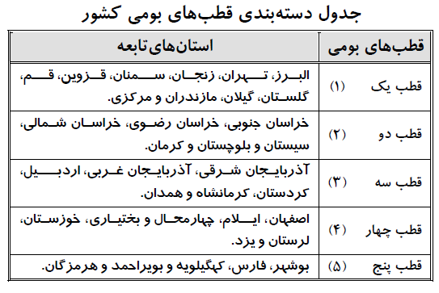
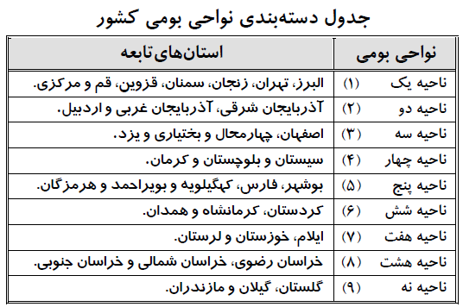

Slide 18
رتبه خیلی خوب
رتبه خوب
رتبه پایین
رتبه متوسط

Slide 19
مراحل اجرایی انتخاب رشته

Slide 20
بررسی
شانس قبولی
(رشته-دوره-دانشگاه)
1

Slide 21
هر چند که اجازه انتخاب 150رشته برای داوطلبان تا حدودی دست آنها را برای انتخاب رشته باز گذاشته است اما به هر حال بایستی شانس قبولی خود را مورد بررسی قرار دهید وسقف و کف رشته ها برای خود تعیین کنید.
از کجا بدانیم چه رشته و کدام دانشگاه قبول می شویم:
1- انتخاب رشته مجازی سازمان سنجش
2- نتایج پذیرفته شدگان سال قبل : سی دی اداره کل آ.پ فارس، نتایج مدارس، برخی سایت ها مثل سایت گزینه دو و قلم چی و ...
البته ممکن است با توجه به کم و زیاد شدن ظرفیت ها احتمال قبولی در سال جاری کم و زیاد شود.
بررسی شانس قبولی

Slide 22
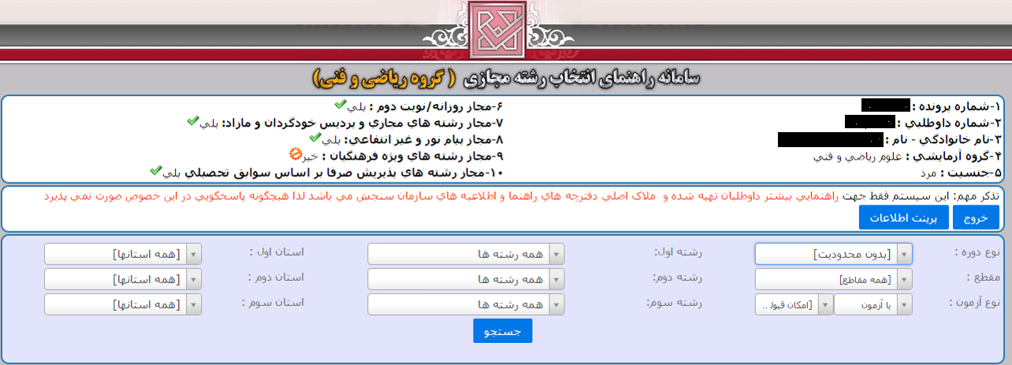

Slide 23
شما می توانید ضمن توجه به شانس قبولی انتخاب های خود به شیوه ی زیر تقسیم کنید:
رشته و دانشگاههای «خوب» با شانس قبولی کم
رشته و دانشگاههای «خوب» با شانس قبولی متوسط
رشته و دانشگاههای «خوب» با شانس قبولی زیاد
با این حساب شما هم رشته و دانشگاههای سطح بالا را دارید هم متوسط و هم پایین ( البته حاضر نشوید به هر رشته، دوره و شهری تن بدهید ، به خاطر قبولی! زیرا بعدا ... )
بررسی شانس قبولی

Slide 24
تکلیف خودتان را با چند مساله روشن کنید!
حقوق
روانشناسی
حسابداری
رشته
علاقه
استعداد
بازار کار
و ...
روزانه
شبانه
پیام نور
غیر انتفاعی
نیمه حضور
مجازی
پردیس خودگردان
مازاد ظرفیت
فرهنگیان
دوره
(دوره های مختلف پذیرش در دانشگاه)
مکانیک
برق
عمران
پزشکی
دندان پزشکی
دارو سازی

Slide 25
اولویت بندی دانشگاه و شهر
منابع:
رتبه بندی آموزش عالی (محدود)
 موسسه ها
 انتخاب داوطلبان سال قبل (سایت گزینه دو ، قلم چی)
 انتخاب رشته آزمایشی سازمان سنجش
 فارغ التحصیلان دانشگاهها
 مشاوران
 مرکزیت استان و شهریت (مسافت شهر ها و نقشه جغرافیا)
 و ...
دانشگاه و شهر:
اعتبار علمی و سابقه
جغرافیا
فرهنگ
اقتصاد

Slide 27
سطح بندی دانشگاههای و موسسات آموزش عالی جامع - وزارت علوم(نهایی نیست!) 1395
سطح1
اصفهان – تبریز – تربیت مدرس – اصفهان – شهید بهشتی – شیراز - فردوسی مشهد.
سطح2
ارومیه – الزهرا (س) – بوعلی‌سینا – بیرجند – خوارزمی – رازی – زنجان – سیستان و بلوچستان – شهید چمران اهواز – شهید باهنر کرمان – کاشان - گیلان – یزد.
سطح3
اراک – ایلام – بجنورد – بین المللی امام خمینی (ره) – حکیم سبزواری – خلیج فارس – دامغان – زابل – شهرکرد – شهید مدنی – قم – گلستان _ ولی‌عصر (عج) رفسنجان –کردستان – لرستان – هرمزگان – یاسوج.
سطح4
آیت‌الله حائری میبد – بزرگمهر قائنات – تربت حیدریه – حضرت معصومه (س) – سلمان فارسی کازرون – سید جمال الدین اسدآبادی – کوثر بجنورد – ملایر – نهاوند – نیشابور.

Slide 28
سطح بندی دانشگاههای و موسسات آموزش عالی تخصصی - وزارت علوم(نهایی نیست!) 1395
سطح1
صنعتی اصفهان – صنعتی امیر کبیر – صنعتی شریف – علامه طباطبائی – علم و صنعت ایران.
سطح2
صنعتی خواجه نصیرالدین طوسی – علوم کشاورزی و منابع طبیعی گرگان – صنعتی بابل – صنعتی سهند تبریز – هنر.
سطح3
تحصیلات تکمیلی صنعتی و فنّاوری پیشرفته – صنعتی جندی‌شاپور – هنر اسلامی تبریز – هنر اصفهان.
سطح4
صنعتی قم – صنعتی کرمانشاه – فنّاوری‌های نوین قوچان – هنر شیراز.

Slide 29
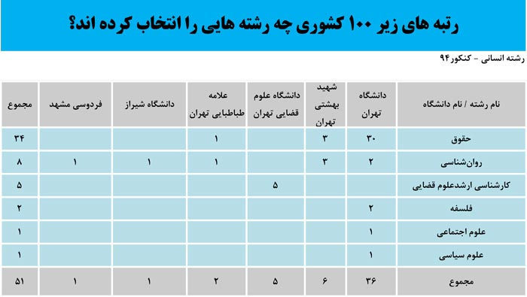
زیر 100 کشوری انسانی

Slide 30
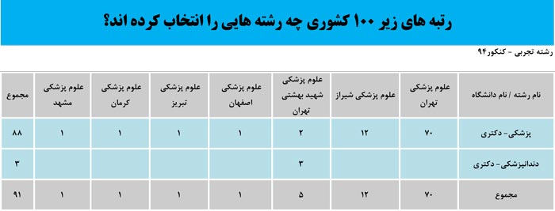
زیر 100 کشوری تجربی

Slide 31
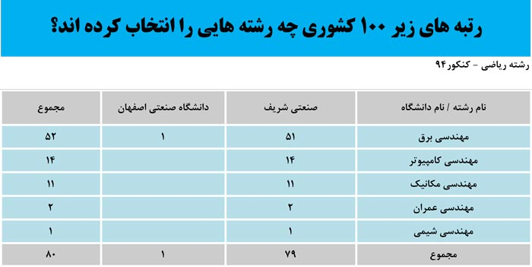
زیر 100 کشوری ریاضی

Slide 32
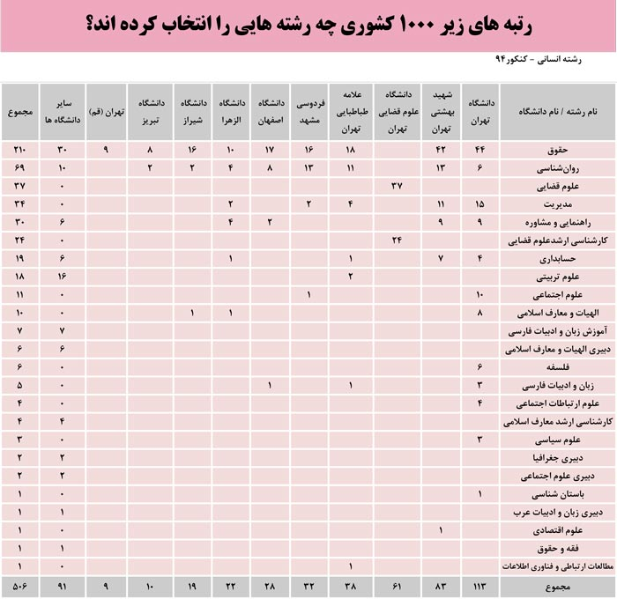
زیر هـزارکشوری انسانی

Slide 33
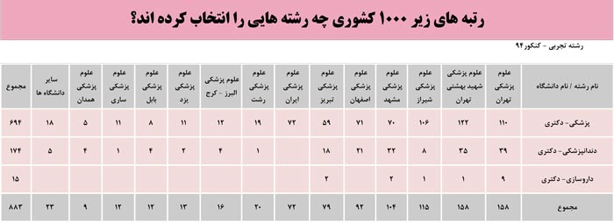
زیر هـزارکشوری تجربی

Slide 34
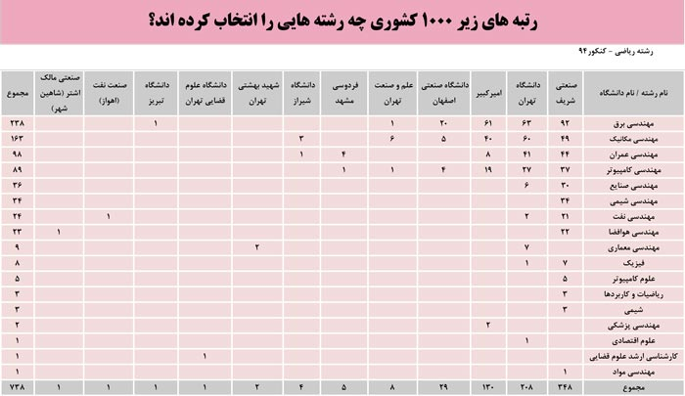
زیر هـزارکشوری ریاضی

Slide 35
کدام مهمتر است؟
رشته؟
دانشگاه و شهر؟
دوره؟

Slide 36
استخراج رشته ها
از دفترچه شماره 2
2

Slide 37
در استخراج رشته ها به موارد زیر توجه داشته باشید !!!
ضمن در نظر گرفتن شانس قبولی ! :
✓درج کامل رشته شامل : کد، نام رشته - گرایش، نام دانشگاه و شهر، نام دوره
✓ پذیرش در نیسمال اول / دوم
✓ توجه به جنسیت زن / مرد
✓ بومی بودن :
بومی استانی: فارس
بومی ناحیه ای و قطبی: فارس، بوشهر، کهکیلویه و بویراحمد، بندر عباس
✓ توجه به توضیحات احتمالی مقابل رشته در دفترچه مثل محل تحصیل، ...
✓ رشته های نیمه متمرکز
✓ رشته های دارای شرایط خاص

Slide 38
در استخراج رشته ها به توضیحات مقابل کدرشته توجه داشته باشید !

Slide 39
استخراج رشته ها از دفترچه- به تفکیک دوره
فرم پیشن نویس انتخاب رشته های تحصیلی آزمون سراسری – دوره روزانه
1045
پزشکی
دانشگاه اصفهان
1068
پزشکی
دانشگاه شیراز
1054
پزشکی
دانشگاه یزد
1135
دندان پزشکی
دانشگاه اصفهان
1160
دندان پزشکی
دانشگاه شیراز
1195
دندان پزشکی
دانشگاه یزد
1243
داروسازی
دانشگاه اصفهان
1265
داروسازی
دانشگاه شیراز
1277
داروسازی
دانشگاه یزد

Slide 40
اولویت بندی
رشته ها و دانشگاهها
(به تفکیک دوره)
3

Slide 41
اولویت بندی رشته ها – به تفکیک دوره، رشته، دانشگاه
هر دوره (روزانه، شبانه، و ....) را دریک لیست جدا اولویت بندی کنید.
اولویت بندی ها بایستی بر اساس ملاک های اصلی (علاقه، استعداد، ارزش ها، تیپ شخصیتی، بازار کار، دانشگاه، شهر و...) باشد.
در این مرحله به مقطع تحصیلی نیز توجه داشته باشید. (کاردانی، کارشناسی و ... )
انتخاب اول یا آخر تاثیری در پذیرش (قبولی ) شما ندارد. اما اولویت بندی رشته و دانشگاه بسیار مهم است.
اولویت اول از دوم باید بهتر باشد، دوم از سوم و همین طور الی آخر

Slide 42
اولویت بندی رشته ها و دانشگاه ها به تفکیک «دوره»
داروسازی
شیراز
اصفهان
یزد
دندان پزشکی
شیراز
اصفهان
یزد
پزشکی
شیراز
اصفهان
یزد

Slide 43
روش های اولویت بندی
رشته معیار
ترکیبی
دانشگاه معیار
به تفکیک دوره

Slide 44
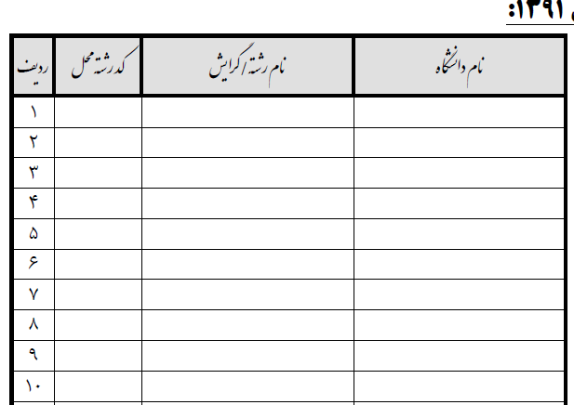
اولویت بندی رشته ها و دانشگاهها به تفکیک دوره- رشته معیار
فرم پیشن نویس انتخاب رشته های تحصیلی آزمون سراسری – دوره روزانه
1045
پزشکی
دانشگاه شیراز
1068
پزشکی
دانشگاه اصفهان
1054
پزشکی
دانشگاه یزد
1135
دندان پزشکی
دانشگاه شیراز
1160
دندان پزشکی
دانشگاه اصفهان
1195
دندان پزشکی
دانشگاه یزد
1243
داروسازی
دانشگاه شیراز
1265
داروسازی
دانشگاه اصفهان
1277
داروسازی
دانشگاه یزد

Slide 45
اولویت بندی رشته ها و دانشگاهها به تفکیک دوره- دانشگاه معیار
فرم پیشن نویس انتخاب رشته های تحصیلی آزمون سراسری – دوره روزانه
1045
پزشکی
دانشگاه شیراز
1135
دندان پزشکی
دانشگاه شیراز
1243
داروسازی
دانشگاه شیراز
1068
پزشکی
دانشگاه اصفهان
1160
دندان پزشکی
دانشگاه اصفهان
1265
داروسازی
دانشگاه اصفهان
1054
پزشکی
دانشگاه یزد
1195
دندان پزشکی
دانشگاه یزد
1277
داروسازی
دانشگاه یزد

Slide 46
اولویت بندی رشته ها و دانشگاهها به تفکیک دوره- ترکیبی
فرم پیشن نویس انتخاب رشته های تحصیلی آزمون سراسری – دوره روزانه
1045
پزشکی
دانشگاه شیراز
1135
دندان پزشکی
دانشگاه شیراز
1068
پزشکی
دانشگاه اصفهان
1160
دندان پزشکی
دانشگاه اصفهان
1054
پزشکی
دانشگاه یزد
1195
دندان پزشکی
دانشگاه یزد
1243
داروسازی
دانشگاه شیراز
1265
داروسازی
دانشگاه اصفهان
1277
داروسازی
دانشگاه یزد

Slide 47
اولویت بندی نهایی
(همه دوره ها)
یادآوری : اگر شما فقط یک دوره را انتخاب و اولویت بندی کرده اید در واقع اولویت بندی نهایی را انجام داده اید
4

Slide 48
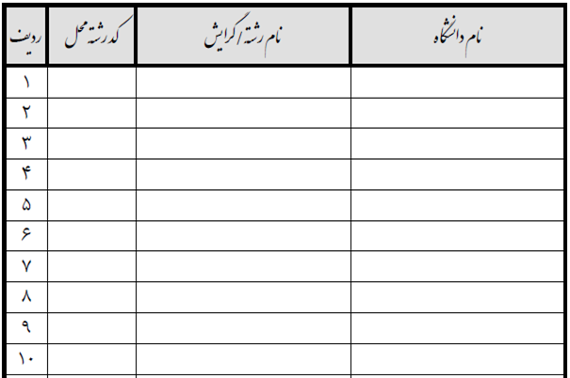
اولویت بندی نهایی رشته ها- همه ی دوره ها
اگر انتخاب های شما بیش از تعداد مجاز شد ( 150 رشته) ابتدا تعداد آنها را به حد مجاز برسانید.
در صورتی که کمتر از حد مجاز باشد بستگی به شرایط و اولویت های شما دارد.
روزانه
شبانه
پیام نور
اکنون لیست اولویت بندی شده هر دوره را در مقابل خود قرار دهید و در لیست نهایی به ترتیب اولویت وارد نمایید. (ممکن است یک رشته در دوره شبانه نسبت به یک رشته در دوره روزانه اولویت داشته باشد!!!)

Slide 49
اولویت بندی نهایی رشته ها- همه ی دوره ها
لیست نهایی (درج همه دوره ها و رشته ها)
مهم : رشته های نیمه متمرکز را باید در اولویت های خاصی قرار دهید.

Slide 50
ویرایش نهایی
تذکر مهم : اولویت اول یا آخر تاثیری در قبولی شما ندارد.
نیمه متمرکز ها و رشته های خاصی که در دفترچه توضیح داده شده استثناست!
انتخاب نهایی را در چند بازه ی زمانی کنترل کنید (تا نسبت به اولویت بندی ها اطمینان حاصل کنید و در صورت لزوم تجدید نظر کنید)
کد رشته ها را با فرد مورد اعتماد کنترل کنید.
در پایان با دقت و در کنار فرد مورد اعتماد انتخاب های خود را وارد سایت کنید.باید فرآیند انتخاب رشته را تا دریافت رسید انتخاب رشته 15 رقمی ادامه دهید و آن را چاپ کنید.

Slide 51
دانشگاه آزاد
صرفا با سوابق تحصیلی
بر اساس سوابق تحصیلی و از هر گروه آزمایشی می توان انتخاب کرد
با آزمون
بر اساس کارنامه آزمون سراسری (کد) و فقط در گروه آزمایشی که ثبت نام کرده اید.

Slide 52
دو راهی های انتخاب رشته!!!
ماندن در پشت کنکور یا رفتن به دانشگاه در هر رشته و دانشگاهی
رشته ی خوب در شهر ی که دوست ندارید یا رشته ای که دوست ندارید در شهر خوب
روزانه یا شبانه یا پیام نور یا ... (هزینه ها را در نظر می گیرد)
دانشگاه آزاد در جای خوب و رشته خوب یا دانشگاه دولتی در رشته و شهری که دوست ندارید.
رشته خوب در مقطع کاردانی یا رشته ای که دوست ندارید در مقطع کارشناسی
رشته ای که علاقه دارم یا رشته ای که بازار کار خوبی دارد

Slide 53
منابع:
1- انتخاب رشته، انتخاب راه آینده. سازمان سنجش
2- دفترچه شماره1 آزمون سراسری1395
3-دفترچه شماره 2 ازمون سراسری1396
4- نتایج کنکور سال های گذشته
5- سایت های موسسه های گزینه دو و قلم چی
6- تجارب شخصی در نحوه ی انتخاب رشته گام به گام
7- تجارب همکاران و ...

Slide 54
پایان

